Slide 1
30 januari 2023

Slide 2
Gerodent Plus
Autonomie en geborgenheid: het tubbe model
WZC Egmont, Zottegem: het tubbe model in de praktijk
Switch2move, danspunt
Brainwave autonomie & geborgenheid:
hoe en wat?
Vragen uit de groep
AGENDA

Slide 3
Echt benieuwd? Volg ons op
Expertisecentrum Dementie Paradox
ecdparadox

Slide 4
Ook in 2023 heeft ECD Paradox iets te bieden ☺

Slide 6
ZUURSTOF VOOR DEMENTIE

Slide 7
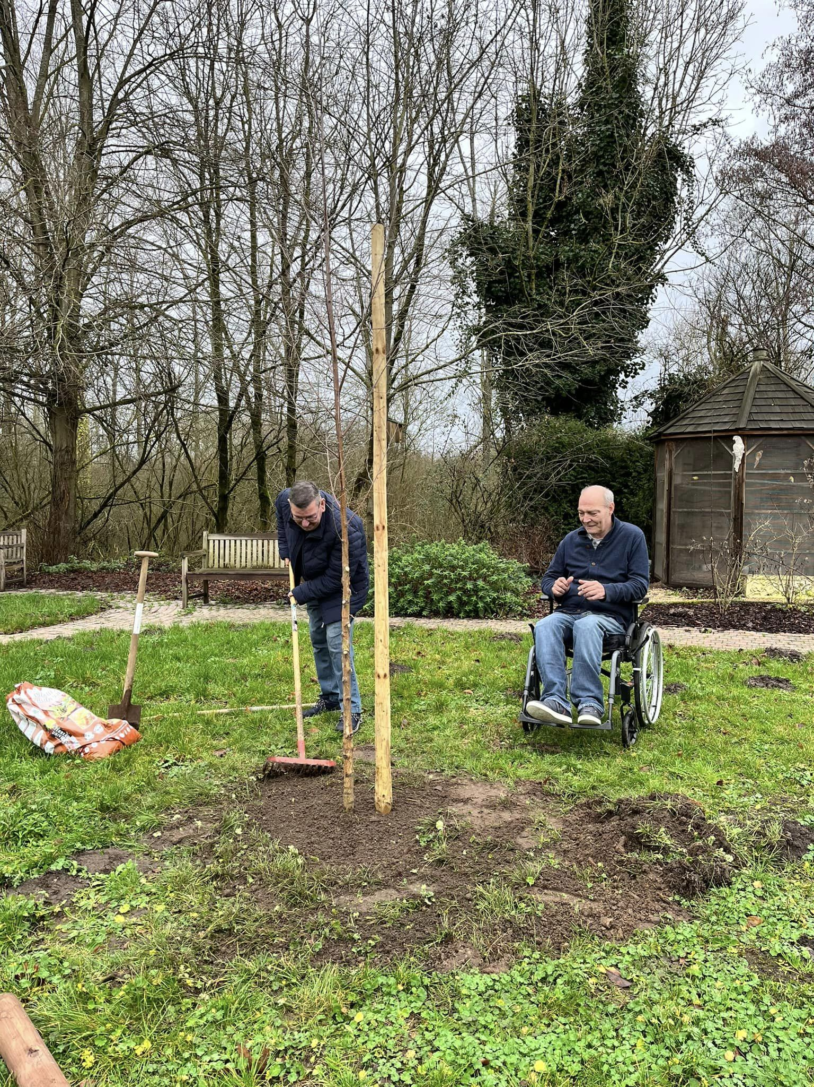
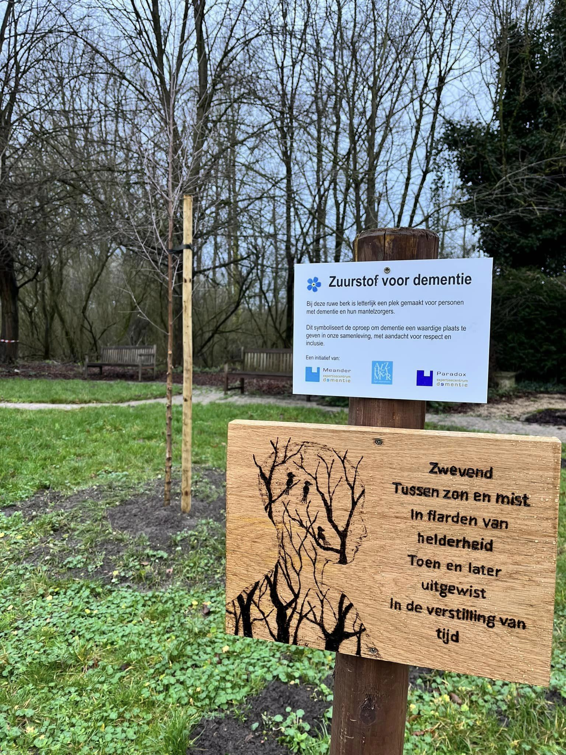
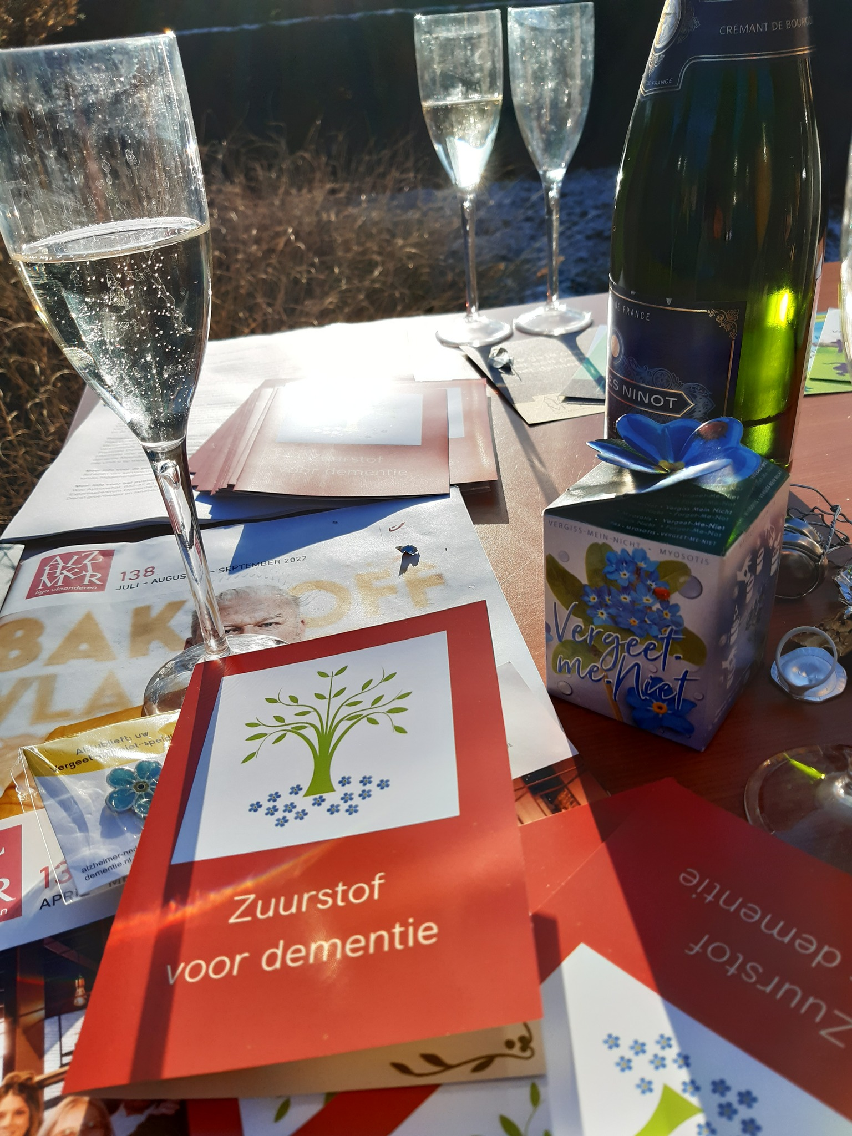

Slide 9
smakelijk 1 en 2 + Als eten een zorg wordt
30 euro
(korting:7,50euro)

Slide 10
VORMING, TRAINING, OPLEIDING
Interesse in vormingen in house:
Annelien.vangansbeke@dementie.be
Interesse in vormingen in open aanbod:
Website, facebook & nieuwsbrief
Programma 2022
17/11: voor logo door logo: slikstoornissen
22/11: terugkomdag voor referentiepersonen groepsdynamica
➔ Inschrijven nog mogelijk (website)
Programma 2023: binnenkort beschikbaar

Slide 12
TUBBE model

Slide 13
Onstaan van TUBBE - 2010
‘As long as one is alive, one should live !’
= leidende principe van het Tubberödshus (een rusthuis)
in Tjörn (westen van Zweden)
2017: België
“Zolang iemand leeft,
moet hij voluit leven!”

Slide 15
1 model Een huis waar het goed wonen en werken is

Slide 16
10 principes
Autonomie
Coaching
Samen beslissen
Communicatie
Openheid
Potentieel
Relatiegericht
Respect
Uniek
Nut

Slide 17
3 voorwaarden
Wanneer pas je het Tubbe-model toe? Wat zijn de voorwaarden?
1 Je zet in op de eigen beslissingen van de bewoners en luistert naar hun keuzes en wensen.
2 Je werkt aan het gevoel van bewoners dat ze nuttig zijn. Je doet dat door hun deelname aan het leven in het huis te bevorderen. Uiteraard houd je daarbij rekening met hun mogelijkheden, competenties en voorkeuren.
3 Je zoekt de momenten van vreugde op, in gemeenschap en/of individueel.

Slide 18
6 pilootprojecten gestart in 2017

Slide 19
32 organisaties aan de slag met Tubbe
Welzijnsvereniging OPcura | 1745 Opwijk
Woonzorgcentrum Molenstee OCMW Kampenhout | 1910 Kampenhout
Residentie Vuerenveld (Vulpia) | 1970 Wezembeek-Oppem
WZC Onze-Lieve-Vrouw van Antwerpen | 2000 Antwerpen
WZC Huize Nazareth | 2500 Lier
Capenberg Oxaco Center VZW | 2530 Boechout
WZC Bosbeekhof, Zorgbedrijf Rivierenland | 2860 Sint-Katelijne-Waver
WZC Aalmoezenier Cuypers | 2940 Stabroek
WZC Het Perrehof | 3990 Peer
Groep Zorg H. Familie – afdeling WZC Sint-Carolus | 8500 Kortrijk
Woonzorgcentrum Westerlinde vzw | 8500 Kortrijk
Woonzorgcentrum Sint Amand | 8550 Zwevegem
WZC Zilvervogel Woumen | 8647 Lo-Reninge – Reninge
VZW Cassiers wzc | 8650 Houthulst
WZC de Zilverberg | 8800 Roeselare
OLV Gasthuis VZW | 8970 Poperinge
Sakura | 9180 Moerbeke-Waas
WZC Aymonshof | 9200 Dendermonde
OCMW Zottegem WZC Egmont | 9620 Zottegem
Woonzorgcentrum H. Hart | 9700 Oudenaarde
Zorgband Leie en Schelde | 9820 Merelbeke
Les heures Douces | 1050 Ixelles
Alegria Scheut NV | 1070 Anderlecht
VESPER SA | 1190 Forest
Vivalys | 1200 Woluwe-Saint-Lambert
KATHLEOS ASBL | 4711 Lontzen – Walhorn
CPAS Thimister-Clermont | 4890 Thimister-Clermont
Résidence do Grand Fa | 4960 Malmedy
CPAS DE CHARLEROI – Résidence Louis THEYS | 6000 Charleroi
Séniorie Ste Ode SCRL Vivalia | 6680 Sainte-Ode
Résidence Le Rambour | 7100 La Louvière – Haine-Saint-Paul
Résidence Les Récollets | 7133 Binche – Buvrinnes

Slide 20
35 woonzorgcentra starten met Tubbe-avontuur, een huis waar het goed wonen en werken is | Koning Boudewijnstichting (kbs-frb.be)
Een huis waar het goed wonen & werken is | Tubbe
20180626avc.pdf (kbs-frb.be)
20190612avc.pdf (kbs-frb.be)

Slide 21
TRAJECTEN, BEGELEIDING, PROJECTEN
Interesse in trajectbegeleiding rond organisatie in beweging in dementiezorg:
sabine.boerjan@dementie.be
Projecten:
sabine.boerjan@dementie.be

Slide 24
Brainwave autonomie en geborgenheid wat en hoe?

Slide 25
Vragen vanuit de groep:
wil graag dagbesteding starten voor zorgvragers met dementie in Eede wil dit graag bespreken
Knelpunt/vraag mbt decorumverlies bij personen met dementie die nog fysiek heel goed zijn.
Succes: de vorming voor medewerkers aan de hand van de escapegame dementie via Paradox was een enorm succes in 2022. Hiervoor wil ik jullie gewoon nog eens enorm bedanken!
Knelpunt: Tips hoe ik de werkgroep dementie meer kan betrekken in de organisatie van projecten die uitgerold worden en niet alles als referentiepersoon dementie zelf te doen.

